Slide 1
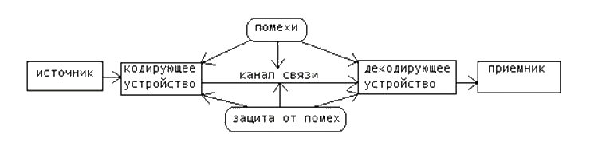
Помехи в каналах связи
Помеха – стороннее возмущении, мешающее правильному проходу сигнала.

Slide 2
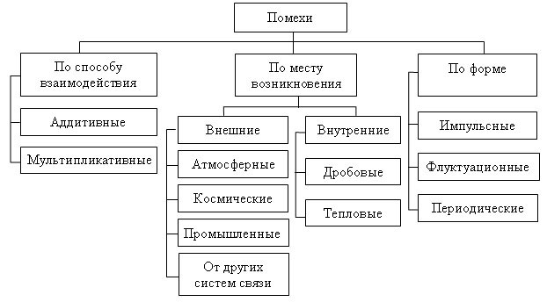
Помехи в каналах связи
Notes:
Мультипликативная помеха возникает, когда свойства среды распространения сигнала меняются во времени. Примером мультипликативной помехи являются замирания сигнала при приеме коротких волн, называемые также федингами. Замирания приводят не только к уменьшению принимаемого сигнала или временным прекращениям приема, но и к сильным искажениям сигналов вследствие изменяющегося характера прохождения различных составляющих их спектра.

Slide 3
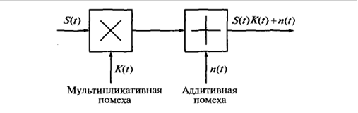
Помехи в каналах связи
Схема действия помех в линии связи

Slide 4
Аддитивно-мультипликативная модель
s(t)-полезный сигнал
n(t)-аддитивная составляющая
μ(t)-мультипликативный коэффициент
является случайной функцией.

Slide 5
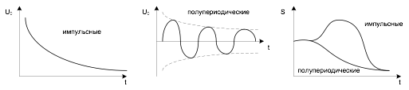
Оценка состояния канала связи (оценка помеховой обстановки)
Notes:
При воздействии на вход любого тракта передачи импульсные помехи имеют на выходе полупериодическую помеху в частности.
То есть фактически воздействие большого числа импульсных помех от независимых источников эквивалентно воздействию флуктуационной помехи.

Slide 6
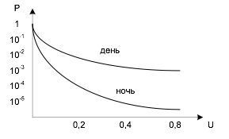
Оценка состояния канала связи (оценка помеховой обстановки)

Slide 7
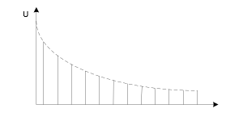
Оценка состояния канала связи (оценка помеховой обстановки)

Slide 8
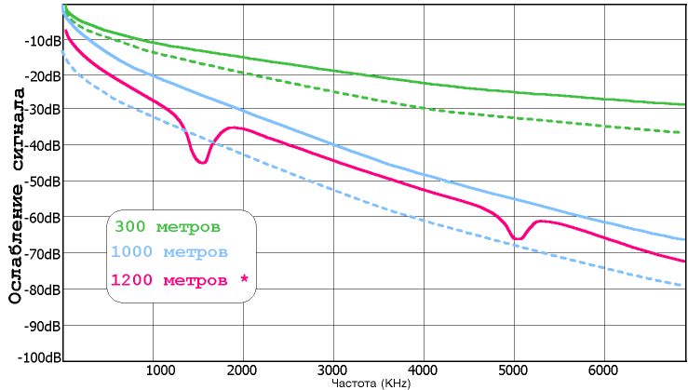
Понятие и составляющие затухания информ. сигналов в линиях интерфейсов

Slide 9

Основные составляющие затухания информ. сигналов в линиях интерфейсов
δ1 - Тепловые потери.
δ2 - Динамические потери (Из-за ограничений по
широкополосности интерфейса).
δ3 - Потери на приемных концах линий интерфейсов (Из-за рассеивания
энергии при распр-ии информ. сигнала в свободном пр-ве).

Slide 10

Межсимвольные искажения (интерференционные помехи)
Каналы связи тракта передачи, в которых существует или возникают
межсимвольные искажения из-за конечной полосы пропускания называется
каналами с памятью.
Notes:
Межсимвольные искажения – это случайный процесс, характеристики которого определяются характеристиками случайной информационной последовательности символов и видов ИПФ (импульсная переходная функция) тракта передачи.

Slide 11

Межсимвольные искажения (интерференционные помехи)
2 пути оценки межсимвольных искажений:
1. Моделирование
2. Использование упрощенной модели тракта (низкочастотного эквивалента)
Notes:
Межсимвольные помехи можно представить как помехи типа импульс.

Slide 12
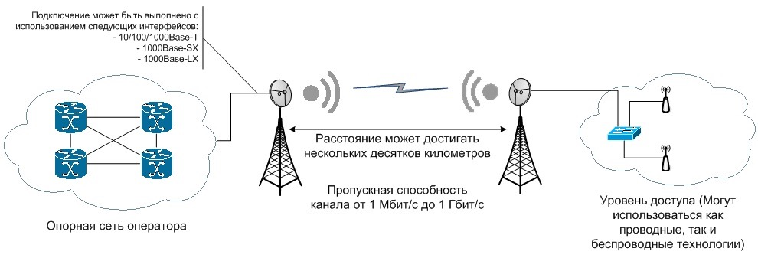

Slide 13
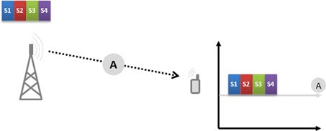
Межсимвольные искажения (интерференционные помехи) в LTE

Slide 14
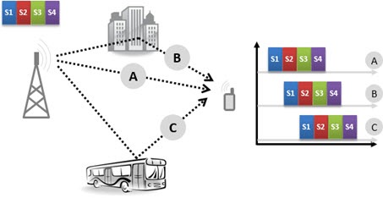
Межсимвольные искажения (интерференционные помехи) в LTE

Slide 15
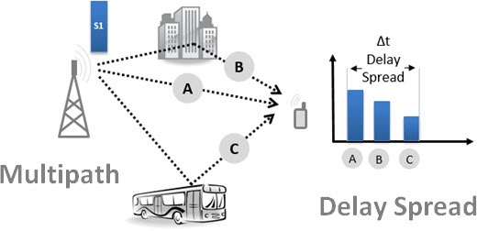
Межсимвольные искажения (интерференционные помехи) в LTE
Notes:
Переданный символ может быть получен несколько раз в приемнике.

Slide 16
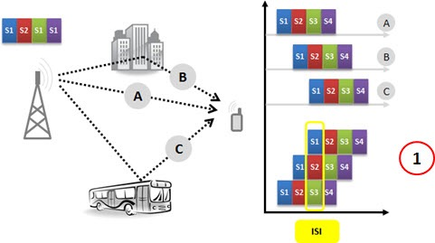
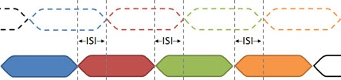
Межсимвольные искажения (интерференционные помехи) в LTE
Notes:
В приемнике многолучевые компоненты суммируются. Возникают так называемые перекрытия и наложения одного символа на другой. Возникает межсивольная интерференция.

Slide 17
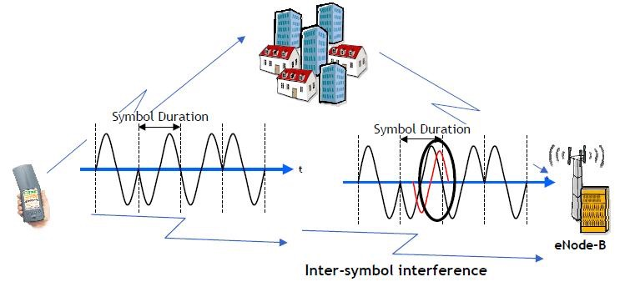
Межсимвольные искажения (интерференционные помехи) в LTE

Slide 18
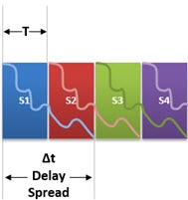
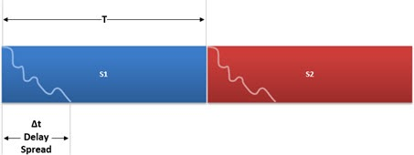
Межсимвольные искажения (интерференционные помехи) в LTE
Notes:
Если период символа T очень мал по сравнению с задержкой распространения, то воздействие является значительным (T<<t). Но если мы можем увеличить длину символов, большинство из них не будет страдать от последствий ISI (T>>t)

Slide 19
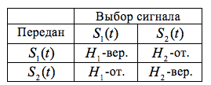
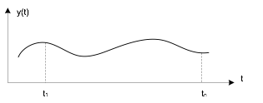
Оптимальное различение двоичных сигналов методом проверки статистических гипотез
Notes:
При приеме двоичных сигналов необходимо получить наилучший метод приема обработки сигналов. Фактически приемное устройство должно решить задачу, какой сигнал принят: S1 или S2.
Такая задача является задачей выбора двух гипотез: H1 или H2
Она статистическая, так как в общем случае появление сигнала S1 и S2 - случайный процесс.

Slide 20
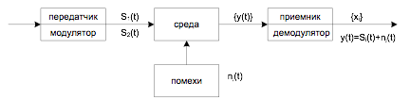
Оптимальный прием двоичных сигналов в каналах связи с двоичными параметрами.
Допущения:
1. Помехи типа гауссова шума – космические шумы и неустранимые помехи.
2. Идеальный приемник – нет помех и нет ошибок.
3. Схема сигнализации работает идеально
4. Знаем амплитуду сигнала на входе приемника.
Notes:
Среди стационарных случайных помех помеха белый шум обладает максимальной энтропией.
В большинстве случаев, воздействие помех сводится к воздействиям стационарных случайных помех. В очень многих каналах связи имеют место так называемые групповые ошибки (пакетные ошибки) и в этом случае полученные результаты не применимы.

Slide 21
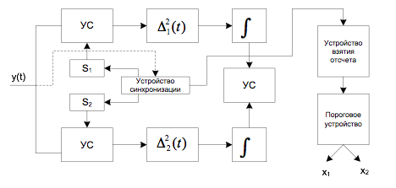
Структура оптимального приемника на фоне белого гауссовского шума

Slide 22

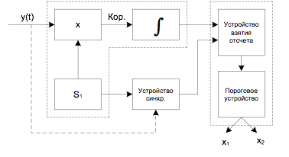
Оптимальный приемник двоичных сигналов с пассивной паузой
Notes:
Основа приемника-коррелятора:
• Информационный вход
• Опорный вход
Имеет место линейная обработка сигнала. При такой обработке часто возникает эффект декорреляции.

Slide 23
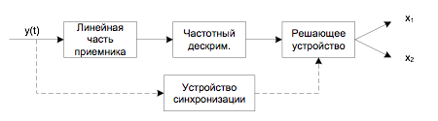
Схема приема
Notes:
Можно использовать одноканальную схему приема. С
Частотный дискриминатор предназначен для преобразования входных колебаний в напряжение, зависящее от частоты этих колебаний. Частотный дискриминатор в этой автоматической системе выполняет функции измерительного элемента

Slide 24
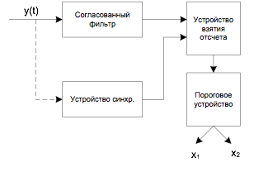
Реализация оптимального приемника на основе согласованного фильтра

Slide 25
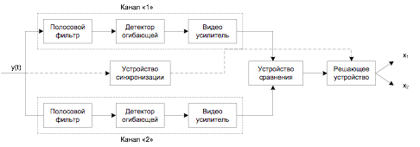
Схема двухканального для ЧМн приема

Slide 26
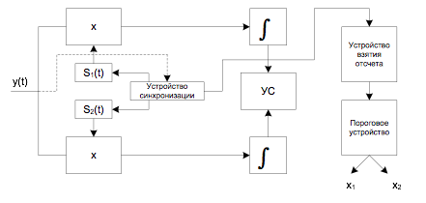
Оптимальный приемник двоичных сигналов с активной паузой

Slide 27

Оптимальный приемник двоичных сигналов с активной паузой
Пути для взятия информации о тактовой частоте:
• выделение синхронизации из самого сигнала
• выделение по отдельному каналу синхронизации

Slide 28
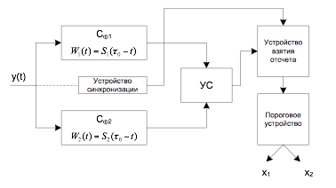
Приемник сигналов с активной паузой на согласованных фильтрах

